Slide 1
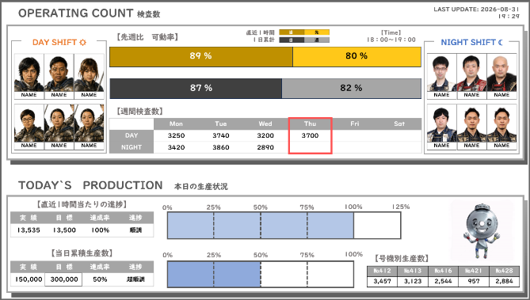
コバテック様向け
ボディ検査装置データ自動取集＆見える化 構想図
最終更新 : 2026/11/2
京和製作所 間瀬
検査装置
現場記録用PC
PLC(KVシリーズ)
※SQLiteファイル
HUB
HUB
データ登録
プログラム
DBファイル
Backup
内部メモリ
SDカード
DBファイル
カウンタ
稼働データ.CSV
PLCデータ収集PG
GT2測定データ.CSV
別PCへデータ返信PG
Step 3
※稼働データは1日に1回自動出力
※測定データは固定数毎(例えば1000個毎)
見える化用PC
他検査機へ
タッチパネル(VTシリーズ)
内部メモリ
SDカード
データ収集
モニタ表示
プログラム
測定データ
アラーム履歴.CSV
このPC独自データは保管しない
（データ記録PCから受信する）
※アラーム履歴はPCからの要求時にSDへ出力
画像コントローラ(XG-X)
内部メモリ
SDカード
数値測定結果.CSV
※測定時に自動出力される
※最新ファイルはPCからアクセスしない
(データが壊れる可能性があるため）
※画像データは巨大すぎるため対象外
※データ出力ユニットを利用する
セキュリティの観点からコバテック様社内ネットワークには接続しない。
見える化モニタ
※70インチ程度のサブモニタ

Slide 2




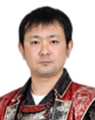






可動率勝負
結果表示
メンバ入替
目標設定
昼勤メンバー
【直近1時間】（18：00～19：00）
夜勤メンバー
今週
60 %
40 %
先週
【全経過時間】（8：00～19：00）
今週
52 %
48%
先週
NAME
NAME
NAME
NAME
NAME
NAME
週間検査数
 | Mon | Tue | Wed | Thu | Fri | Sat
昼 勤 | 3250 | 3740 | 3200 | 3700
夜 勤 | 3420 | 3860 | 2890
NAME
NAME
NAME
NAME
NAME
NAME
本日の生産状況
直近1時間 （18：00～19：00）
25%
50%
75%
100%
125%
0%
実 績 | 目 標 | 達成率 | 進捗
13,535 | 13,500 | 100% | 順調
累積生産数（8：00～19：00）
0%
25%
50%
75%
100%
実 績 | 目 標 | 達成率 | 進捗
155,000 | 150,000 | 105% | 超順調
号機別生産数
目標
生産数
300000
残業目安
なし
№412 | №413 | №416 | №421 | №428
3,457 | 3,123 | 2,544 | 957 | 2,884

Slide 3



コッパ君バロメーター（参考）
超遅れ 遅れ 順調 作りすぎ
0～４９
赤
５０～９９
オレンジ
１００～１２５
１２６～
水色
濃い紫

Slide 4
見える化 データベース設計
Table = production_result
カラム名 | データ型 | 説 明 | 例 | 備 考
id | Int | レコード管理用id | 1 | auto increment
machine_no | Int | 機番（客先使用番号） | 412
date_hour | str | 記録対象の日時と開始時間 | 2026-09-12 14:00
operating_time_sec | Int | 稼働時間（単位＝秒） | 2851 | Max=3600
production_num_1hour | Int | 対象時間の生産数（検査数）
Table = production_goal
カラム名 | データ型 | 説 明 | 例 | 備 考
id | Int | レコード管理用id | 1 | auto increment
date | str | 日付 | 2026-09-12
production_goal | Int | 1日の生産目標 |  | 前日夜または当日朝に入力する

Slide 5
PLC デバイス設定
9月末までに詳細仕様決定

Slide 6
第3ステップ 生産見える化仕様 最終更新: 2026/9/24
①画面上段：稼働率勝負
・グラフ１：1週間前の同じ曜日、同じ時間帯で稼働率の勝負（1時間ごとの勝負）
→ 通常は1週間ごとに昼夜が入れ替わるので前の週の同時刻は相手チームのスコア（稼働率）となる。
→ メンバー総入れ替えボタンを用意する（1つずつ選びなおすのが手間なため）
→ 稼働率（％）ではなく、稼働時間（分）も示した方がよいか？→不要
・グラフ２：1日累積の稼働率の勝負。直毎の累積。（1日累計だと勝負にならないので注意）
・表 ：今週の生産数の実績（先週の実績は表示しない）。今日の領域を赤枠で囲む。
・メンバー写真：写真下部のドロップダウンリストから選ぶ
・メンバー写真は勝負の状況に合わせて3種類の画像を入れ替える。
→ 勝ち（60％以上の場合）、引き分け（40%超～60％未満)、負け（40％以下）
・画像サイズ 縦500px 横300px
・数値、グラフの更新は1時間に1回（各時間の5分の時。例＝15：05）
→ 上記以外の時間でも強制的に結果発表を実施する「結果表示」ボタンをつくる。
→ 結果発表時はグラフ伸縮のアニメと10秒程度の音楽を鳴らす。→アニメは上のグラフのみ
・グラフの意味合いが少し分かりづらい→2色のみにする（上の黄色2色を使う）
→ 上下のグラフは名称で区別（「直近1時間」と「1日累計」のタイトルをつける）
・フォントは遊び心を表現するため、「UD デジタル 教科書体 NP-B」を使うこと

Slide 7
②画面下段：生産状況
・表１（左上）：直前1時間の生産状況を表す
→ これはスピードメータに相当する（1日の目標を達成するまではできる限り早く。ただし、「作りすぎのムダ」を助長しないこと。
→ 進捗は達成率に応じて「超遅れ」、「遅れ」、「順調」、「超順調」→別紙参照
→ 達成率はMax125％を表示
→ 右側のキャラクター（コッパくん）は進捗に応じてイメージを切り替える。
→ キャラクター画像はアニメーションGIFで製作する（上の進捗に応じた4つのファイル）→別紙参照
→ 目標は1日の目標数を24時間で割った値とする（自動計算）
・表２（左下）：1日の累積での生産数を示す。（8:00からの時間経過分に対する結果を表示）
→ 現在まで順調かどうかを表示する。（最終的な1日の目標は右上に入力する）
→ 最終結果ではないので達成率は100％を超えることもあり得る→OK（数字だけ１００を超える）
・グラフ１：上の表１の達成率をグラフで表示
→ グラフの色は４段階程度で塗り分ける
・グラフ２：上の表２の達成率をグラフで表示
→ グラフの色は４段階程度で塗り分ける
・表３：号機別生産数（経過時間までの各設備の生産数を表示する。直の区別せず、１日の合計とする。）
・目標生産数は「目標入力」ボタンを押すと設定画面が表示される
→ 日時に対する目標生産数をデータベースに記録する。事前に登録、過去の修正も可能とする。

Slide 8
③ハードウェア
・カウント数記録用PCとは別のPCを用意する
・10万円以下のノートPCを使用する（負荷が小さいためノートPCでも可。停電時に強いためノートPC選定。）
・60インチ程度の外部モニタを用意（市販のモニタスタンドを用意する）
・キーボード台(ワゴン)を用意し、無線キーボード＆マウスで操作する（PCは閉じた状態で使う）
・設置場所はコバテック様から連絡いただく
④日程
・11/16頃運用開始（11月末までを不具合解消期間とする）
・12/1 ～ 12/15頃 正式運用＆発表用データ収集
・12/26 チャレンジサークル発表（本番）

Slide 9
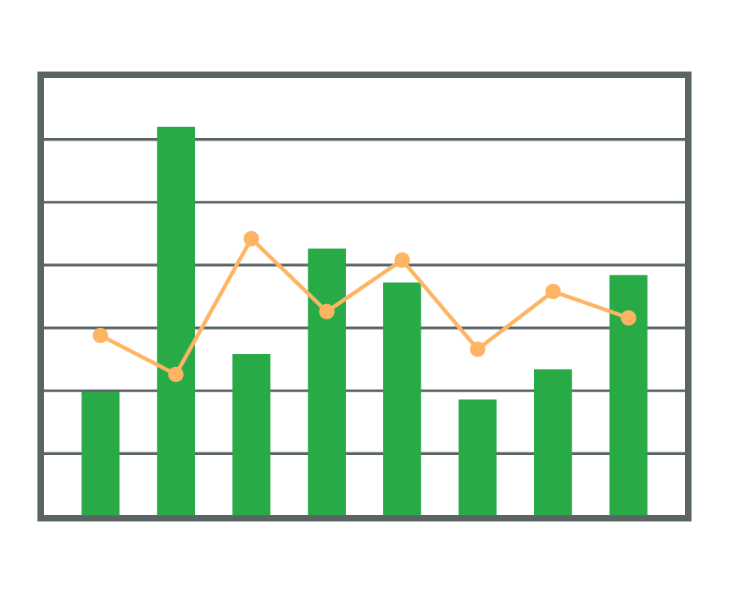
コバテック様向け
ボディ検査装置データ自動取集＆見える化 構想図
最終更新 : 2026/5/11
京和製作所 間瀬
検査装置
設備ネットワーク
現場PC
社内ネットワーク
PLC(KVシリーズ)
HUB
コバテック様
他PCへ
内部メモリ
SDカード
HUB
HUB
データ登録
プログラム
DBファイル
カウンタ
稼働データ.CSV
※SQLiteファイル
GT2測定データ.CSV
稼働状況表示
プログラム
NAS
※稼働データは1日に1回自動出力
※測定データは固定数毎(例えば1000個毎)
廃 案
Backup1
Backup2
他検査機へ
タッチパネル(VTシリーズ)
見える化モニタ
Backup3
Backup4
内部メモリ
SDカード
アラーム履歴.CSV
※アラーム履歴はPCからの要求時にSDへ出力
画像コントローラ(XG-X)
※70インチ程度のサブモニタ
内部メモリ
SDカード
数値測定結果.CSV
・データ登録（各機械の吸い出し含む）は1ロットごとに手動で行う
・稼働状況表示はPLCのデバイス(EM)を読む（リアルタイム表示)
・推移図はDBファイルを参照してグラフ化する
※測定時に自動出力される
※最新ファイルはPCからアクセスしない
(データが壊れる可能性があるため）
※画像データは巨大すぎるため対象外
※データ出力ユニットを利用する

Slide 10



WEEKLY OPERATING TIME 週間稼働時間
LAST UPDATE: 2026-08-31 15:21
22,305 min
46 %
22,305 min
54 %
 | Mon | Tue | Wed | Thu | Fri | Sat
DAY | 454 | 407 | 470 | 0 | 0 | 0
NIGHT | 430 | 442 | 156 | 0 | 0 | 0
DAY SHIFT
NIGHT SHIFT
廃 案
TODAY’S PRODUCTION 本日の生産状況
0%
25%
50%
75%
100%
実 績 ロット | 目 標 ロット | 達成率
50 | 65 | 85%

Slide 11



LAST UPDATE: 2026-08-31 15:21
OPERATING TIME 稼働時間
DAY SHIFT
ELAPSED TIME = 3:45
NIGHT SHIFT
145 min
46 %
156 min
54 %
NAME
NAME
NAME
NAME
NAME
NAME
累積生産数
 | Fri | Mon | Tue | Wed | Thu | Fri
DAY | 432 | 454 | 407 | 470 | 0 | 0
NIGHT | 447 | 430 | 442 | 156 | 0 | 0
NAME
NAME
NAME
廃 案
NAME
NAME
NAME
TODAY’S PRODUCTION 本日の生産状況
ELAPSED TIME = 3:45
経過時間生産数
0%
25%
50%
75%
100%
125%
実 績 | 目 標 | 達成率
12,535 | 13,500 | 83%
累積生産数
実 績 | 目 標 | 達成率
12,535 | 300,000 | 5%
機械別生産数
MC557 | MC560 | MC577 | MC595 | MC603
3,457 | 3,123 | 2,544 | 957 | 2,884
Notes:
【稼働時間】
・昼勤は前営業日の夜勤と競う（月曜日昼勤は前の週の金曜夜勤が相手）
・メンバー写真は下のドロップダウンメニューから手動で選択する
【本日の稼働状況】
・生産達成率に応じてグラフ色変更 (25%以下=ピンク、50％以下＝オレンジ、75％以下＝黄色、100％以下＝黄緑、101以上＝水色）
・当日の目標生産数は手入力

Slide 12

OPERATING COUNT 検査数
結果表示
メンバ入替
LAST UPDATE: 2026-08-31 19：29
【先週比 可動率】
直近１時間
１日累計
当
日
先
週
【Time】
18：00～19：00
DAY SHIFT ☼
NIGHT SHIFT ☾
89 %
80 %
87 %
82 %
NAME
NAME
NAME
NAME
NAME
NAME
【週間検査数】
 | Mon | Tue | Wed | Thu | Fri | Sat
DAY | 3250 | 3740 | 3200 | 3700
NIGHT | 3420 | 3860 | 2890
廃 案
NAME
NAME
NAME
NAME
NAME
NAME
TODAY`S PRODUCTION 本日の生産状況
目標入力
目標生産数
300000
【直近1時間当たりの進捗】
0%
25%
50%
75%
100%
125%
実 績 | 目 標 | 達成率 | 進捗
13,535 | 13,500 | 100% | 順調
【当日累積生産数】（経過時間分）
0%
25%
50%
75%
100%
【号機別生産数】
実 績 | 目 標 | 達成率 | 進捗
155,000 | 150,000 | 105% | 超順調
№412 | №413 | №416 | №421 | №428
3,457 | 3,123 | 2,544 | 957 | 2,884

